Slide 1

Администрация Тутаевского муниципального района
ПРОЕКТ
прогнозного плана (программы) приватизации муниципального имущества, находящегося в собственности Тутаевского муниципального района на 2023 год
Тутаев 2023

Slide 2

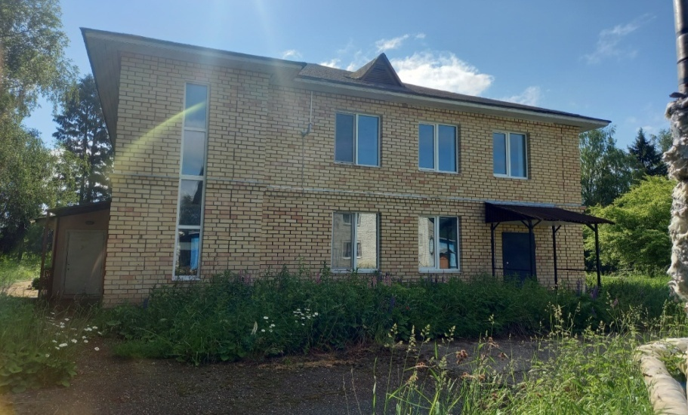
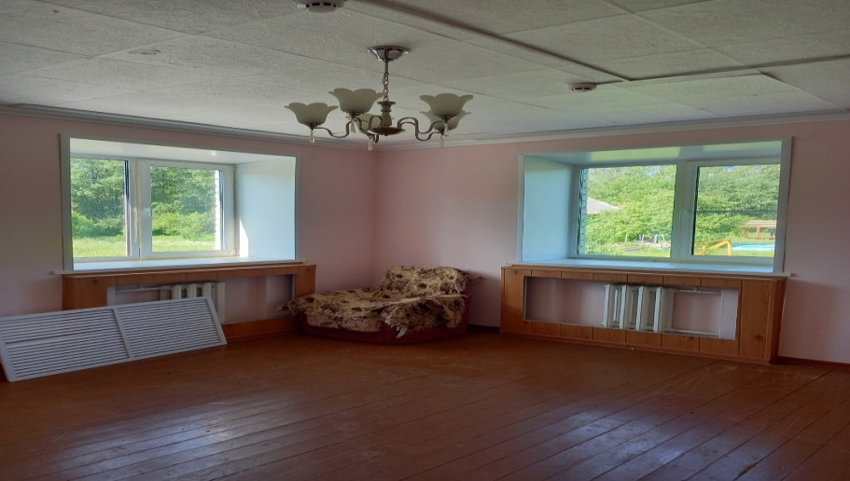
Администрация Тутаевского муниципального района
Объект 1.
Имущественный комплекс, расположенный по адресу: Ярославская область, Тутаевский р-н, д. Малахово, состоящий из 17 объектов недвижимого имущества, земельного участка и движимого имущества, а именно:
- Нежилое здание
Адрес | Тутаевский район, д. Малахово, ул. Юности, д. 11
Площадь объекта (кв. м.) | 254,1
Кадастровый номер Площадь земельного участка (кв. м) Кадастровый номер | 76:15:011801:245 183427 76:15:011823:222

Slide 3
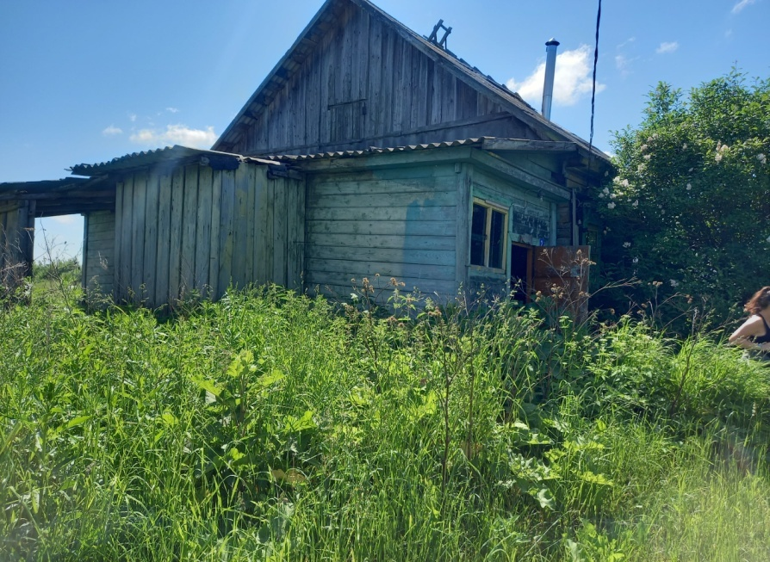
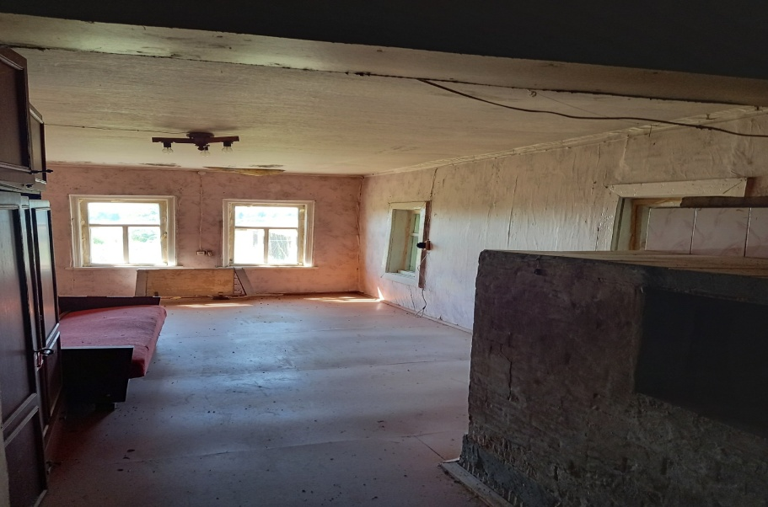
Администрация Тутаевского муниципального района
- Нежилое здание
Адрес | Тутаевский район, д. Малахово, ул. Школьная, д. 2
Площадь объекта (кв. м.) | 61,8
Кадастровый номер Площадь земельного участка (кв. м) Кадастровый номер | 76:15:011801:222 183427 76:15:011823:222

Slide 4
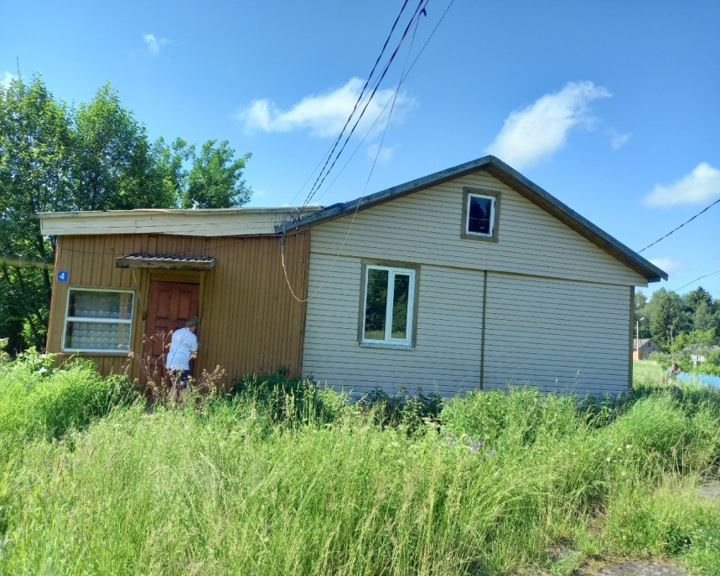
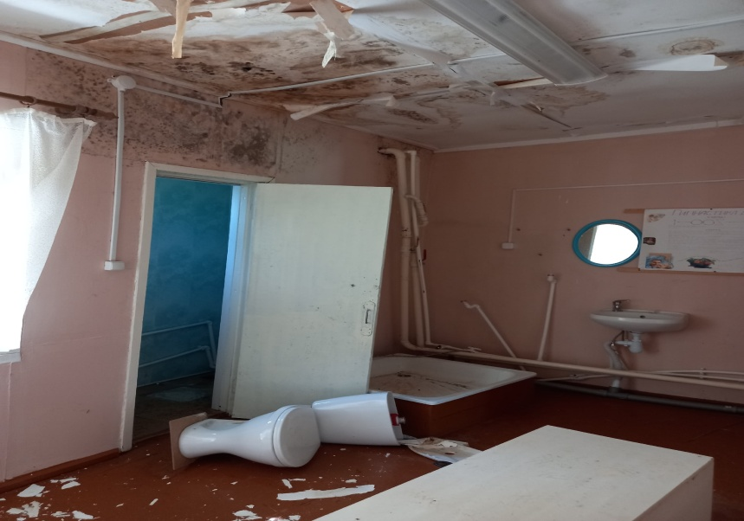
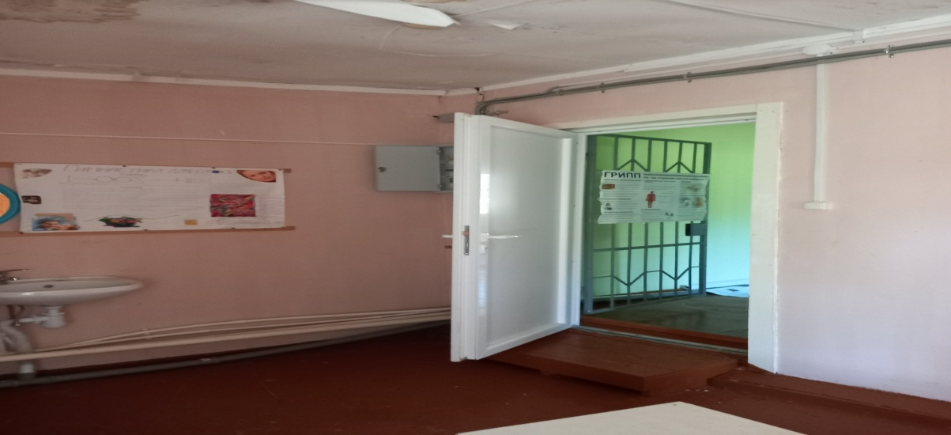
Администрация Тутаевского муниципального района
- Нежилое помещение I
Адрес | Тутаевский район, д. Малахово, ул. Юности, д. 4
Площадь объекта (кв. м.) | 46
Кадастровый номер | 76:15:011801:250

Slide 5
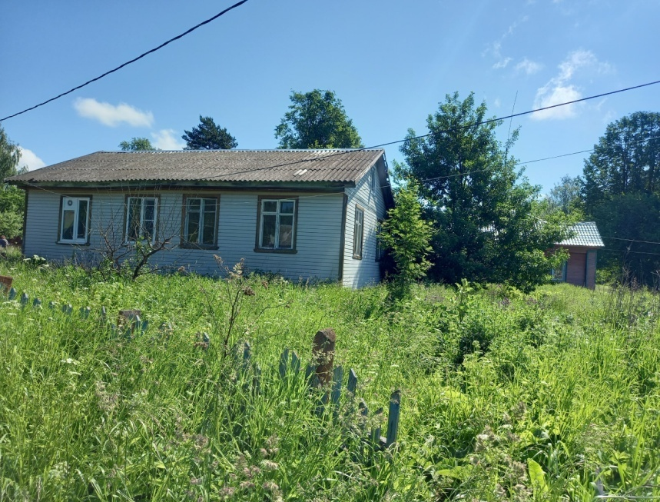
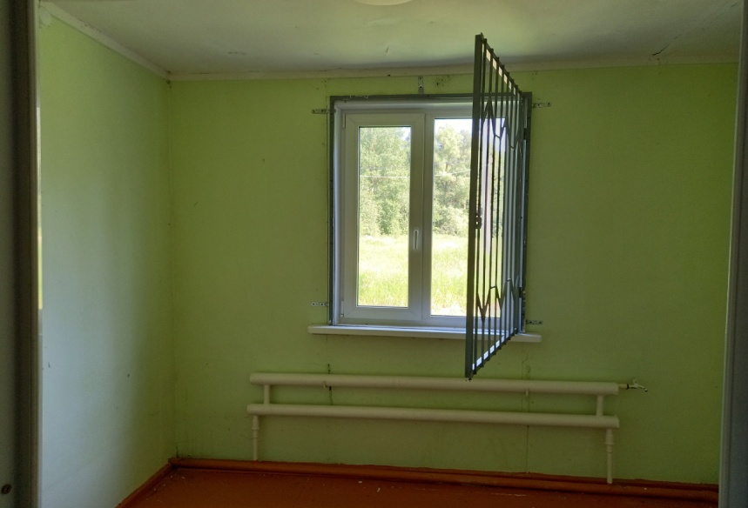
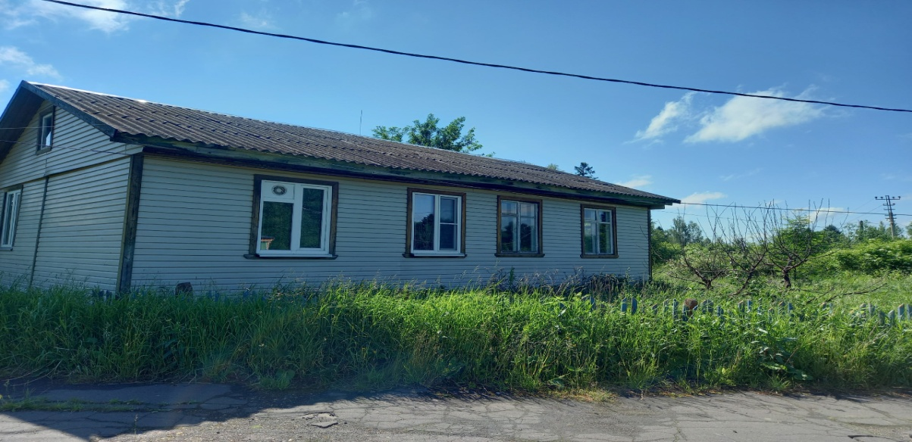
Администрация Тутаевского муниципального района
- Нежилое помещение №2
Адрес | Тутаевский район, д. Малахово, ул. Юности, д. 4
Площадь объекта (кв. м.) | 34,9
Кадастровый номер | 76:15:011801:251

Slide 6
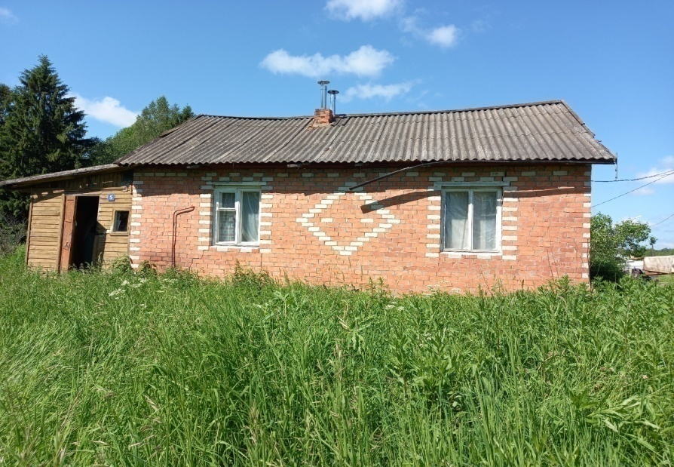
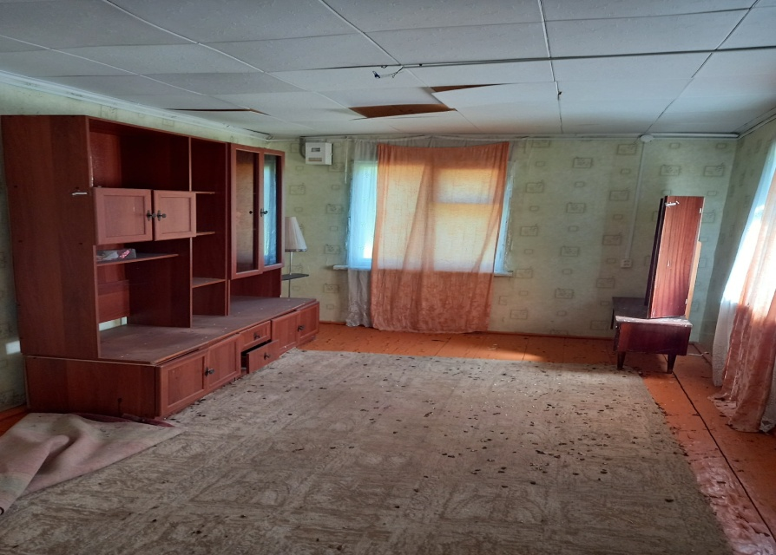
Администрация Тутаевского муниципального района
- Нежилое здание
Адрес | Тутаевский район, д. Малахово, ул. Юности, д. 5
Площадь объекта (кв. м.) | 49,3
Кадастровый номер Площадь земельного участка (кв. м) Кадастровый номер | 76:15:011801:226 183427 76:15:011823:222

Slide 7
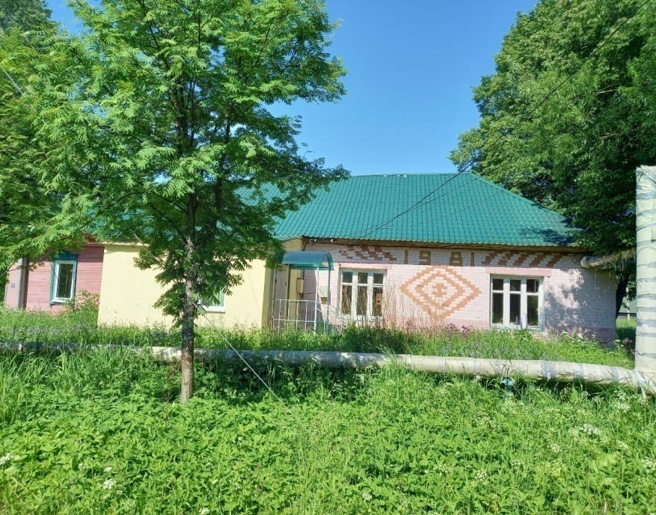
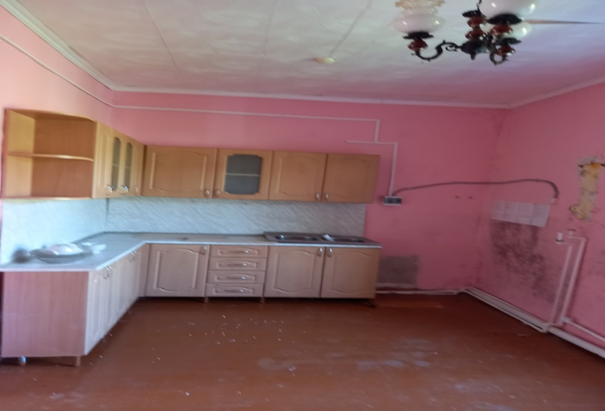
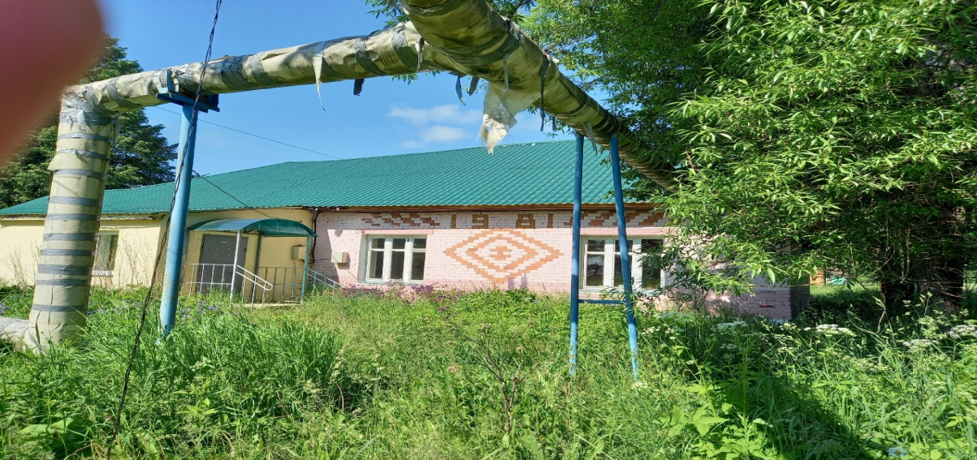
Администрация Тутаевского муниципального района
- Нежилое помещение №1
Адрес | Тутаевский район, д. Малахово, ул. Юности, д. 6
Площадь объекта (кв. м.) | 174,1
Кадастровый номер | 76:15:011801:254

Slide 8
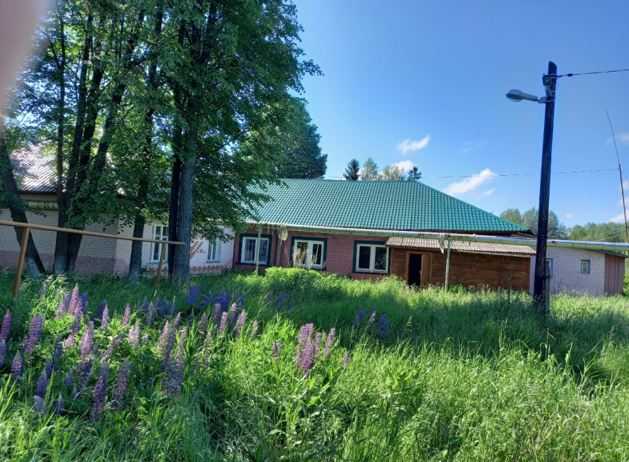
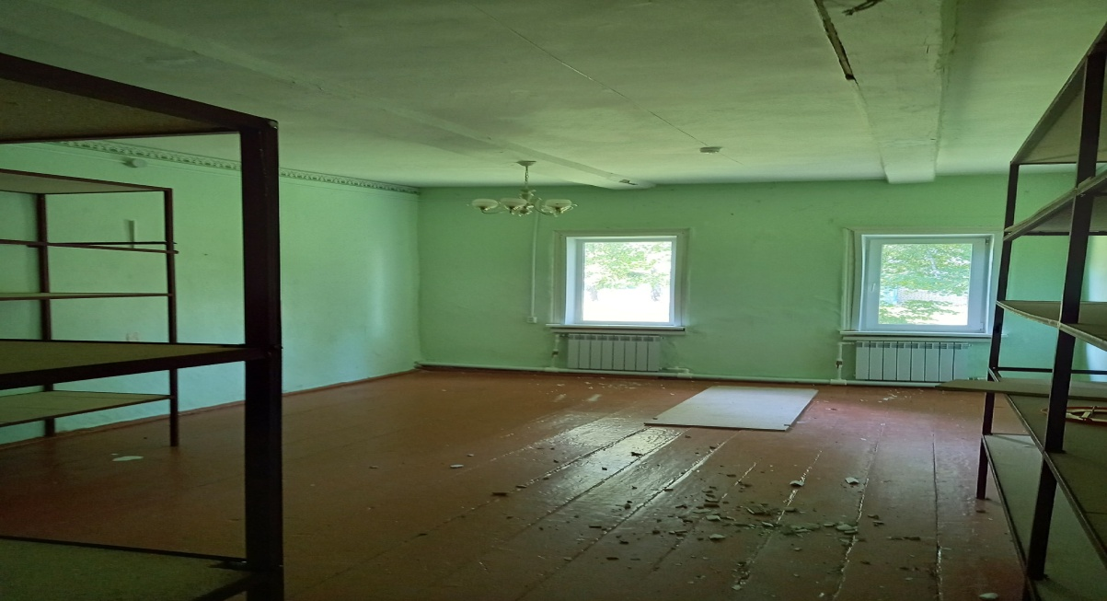
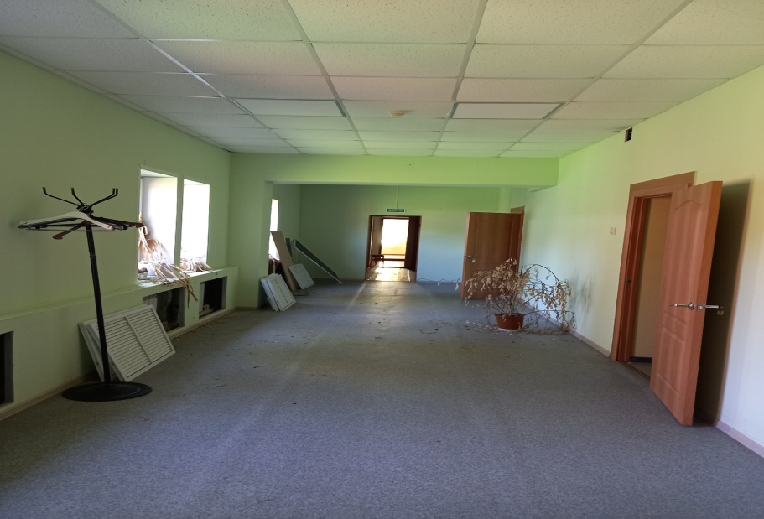
Администрация Тутаевского муниципального района
- Нежилое помещение №2
Адрес | Тутаевский район, д. Малахово, ул. Юности, д. 6
Площадь объекта (кв. м.) | 175,7
Кадастровый номер | 76:15:011801:255

Slide 9
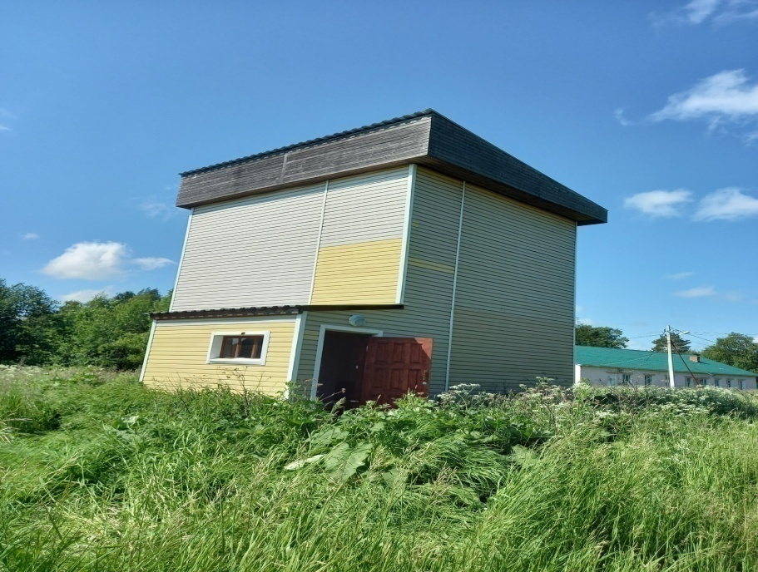
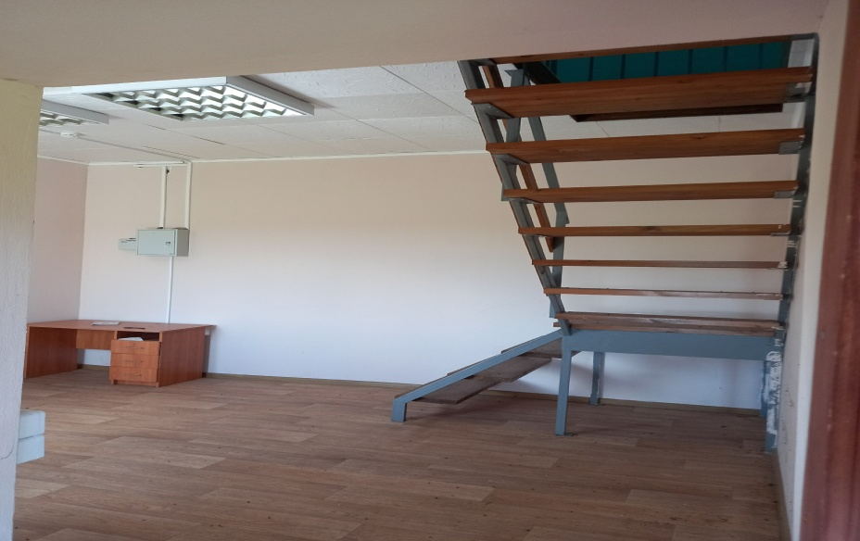
Администрация Тутаевского муниципального района
- Нежилое здание
Адрес | Тутаевский район, д. Малахово, ул. Юности, д. 8
Площадь объекта (кв. м.) | 33,2
Кадастровый номер Площадь земельного участка (кв. м) Кадастровый номер | 76:15:011801:235 183427 76:15:011823:222

Slide 10
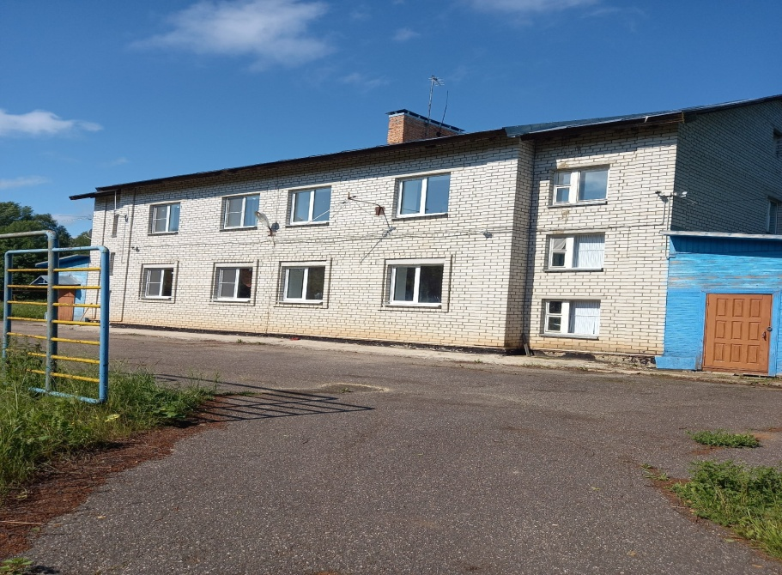
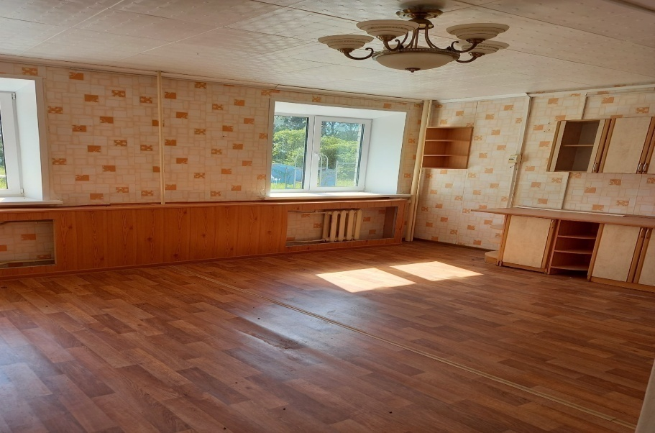
Администрация Тутаевского муниципального района
- Нежилое здание
Адрес | Тутаевский район, д. Малахово, ул. Юности, д. 9
Площадь объекта (кв. м.) | 436,8
Кадастровый номер Площадь земельного участка (кв. м) Кадастровый номер | 76:15:011801:220 183427 76:15:011823:222

Slide 11
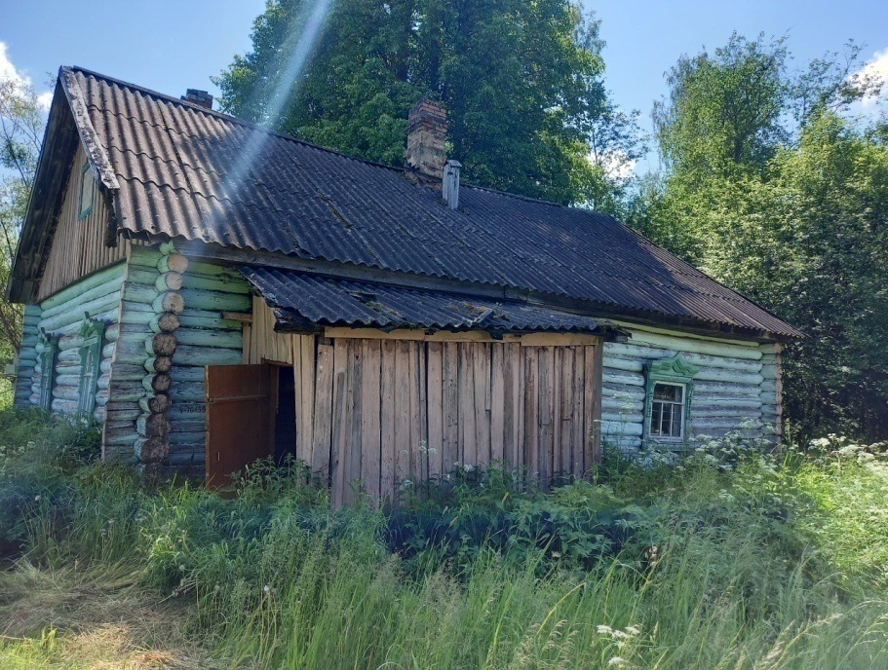
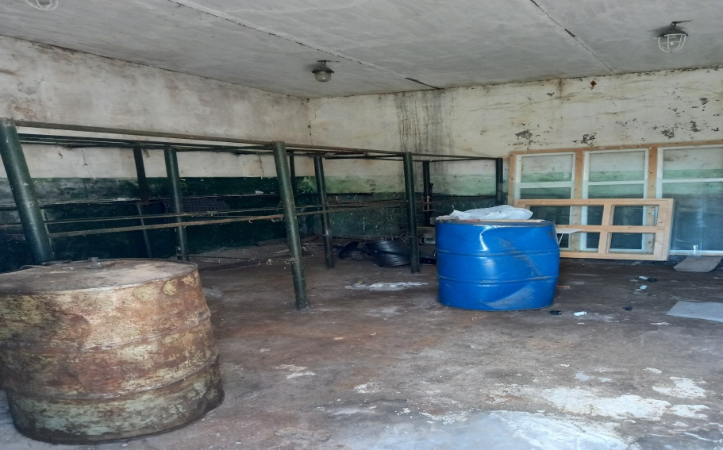
Администрация Тутаевского муниципального района
- Здание бани
Адрес | Тутаевский район, д. Малахово, ул. Юности, д. 8
Площадь объекта (кв. м.) | 62,6
Кадастровый номер Площадь земельного участка (кв. м) Кадастровый номер | 76:15:011801:236 183427 76:15:011823:222

Slide 12
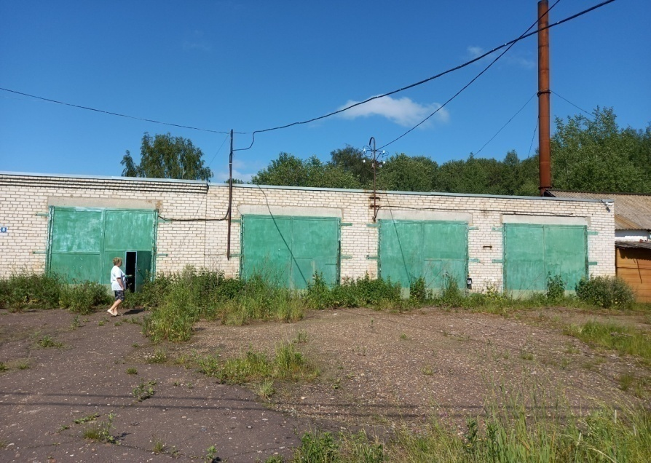
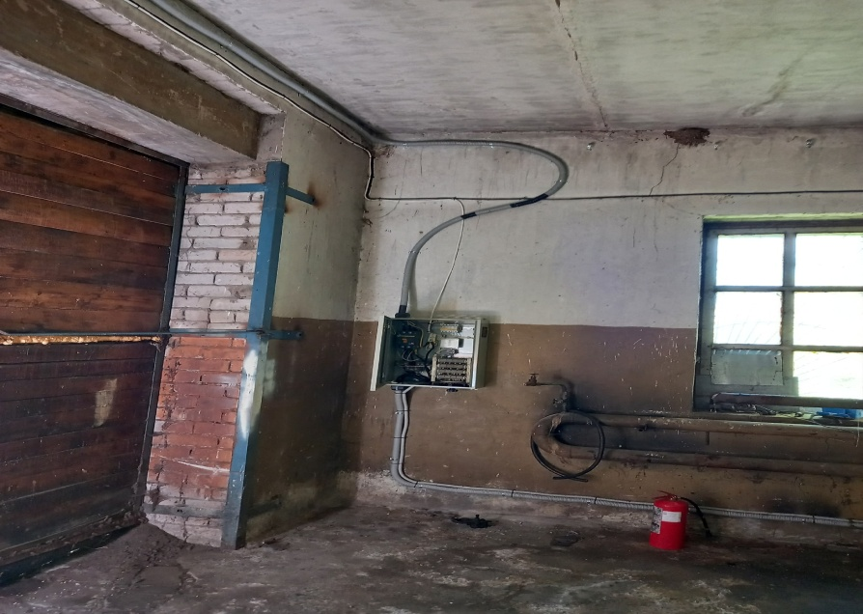
Администрация Тутаевского муниципального района
- Гараж
Адрес | Тутаевский район, д. Малахово, ул. Юности, д. 8
Площадь объекта (кв. м.) | 134,3
Кадастровый номер Площадь земельного участка (кв. м) Кадастровый номер | 76:15:011801:233 183427 76:15:011823:222

Slide 13
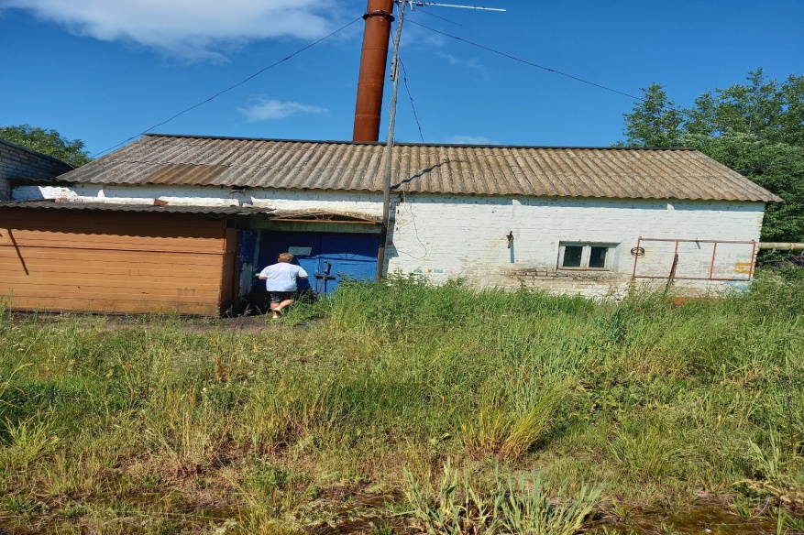
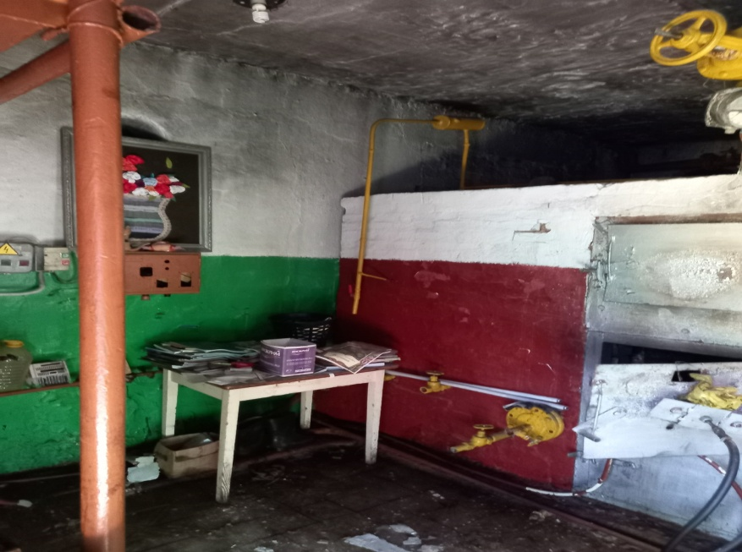
Администрация Тутаевского муниципального района
- Здание котельной
Адрес | Тутаевский район, д. Малахово, ул. Юности, д. 8
Площадь объекта (кв. м.) | 32,4
Кадастровый номер Площадь земельного участка (кв. м) Кадастровый номер | 76:15:011801:224 183427 76:15:011823:222

Slide 14
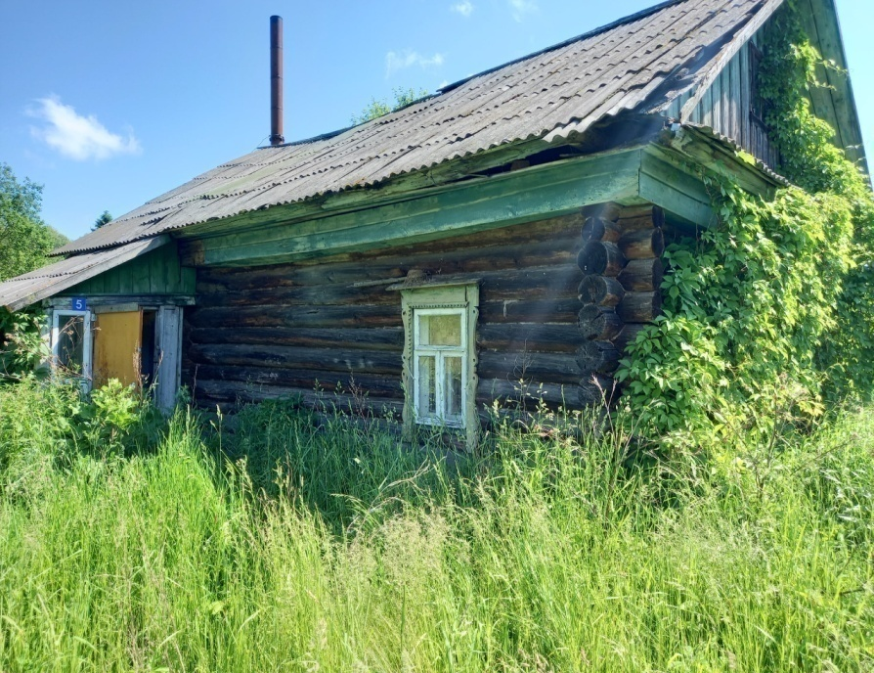
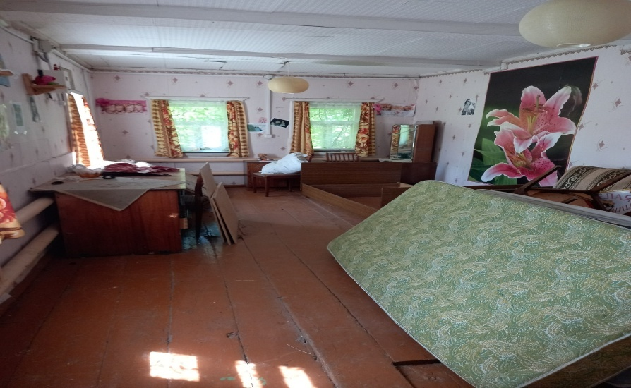
Администрация Тутаевского муниципального района
- Нежилое здание
Адрес | Тутаевский район, д. Малахово, ул. Школьная, д. 5
Площадь объекта (кв. м.) | 53,8
Кадастровый номер Площадь земельного участка (кв. м) Кадастровый номер | 76:15:011801:227 183427 76:15:011823:222

Slide 15
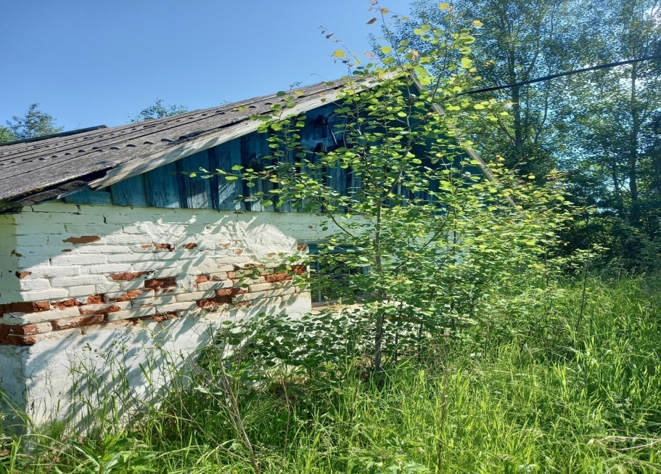
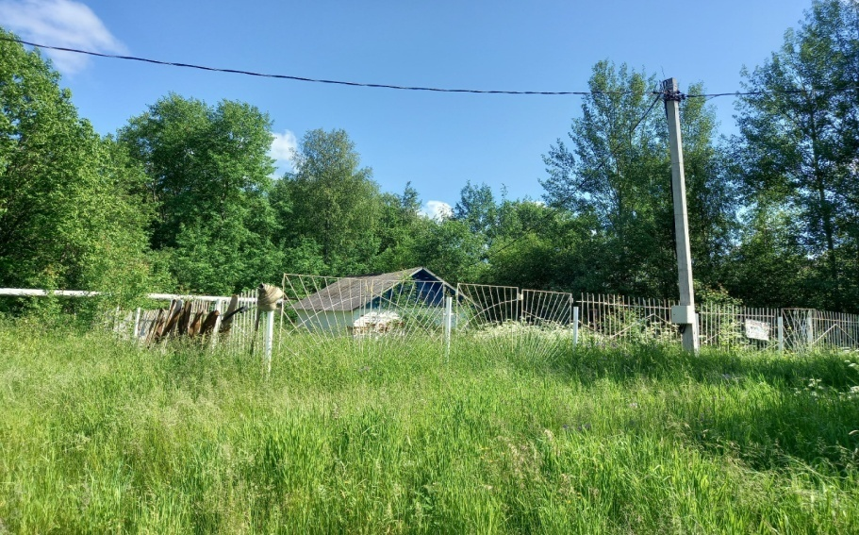
Администрация Тутаевского муниципального района
- Нежилое здание
Адрес | Тутаевский район, д. Малахово, ул. Юности, д. 8
Площадь объекта (кв. м.) | 15,6
Кадастровый номер Площадь земельного участка (кв. м) Кадастровый номер | 76:15:011801:241 183427 76:15:011823:222

Slide 16
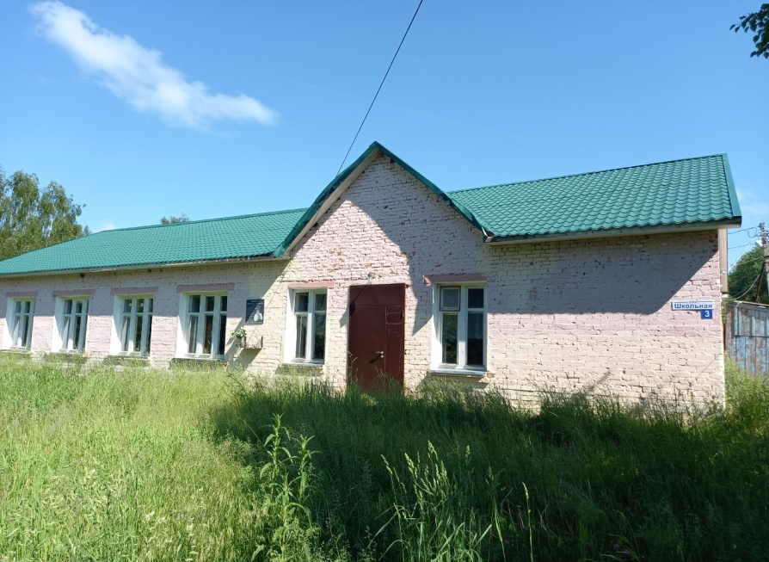
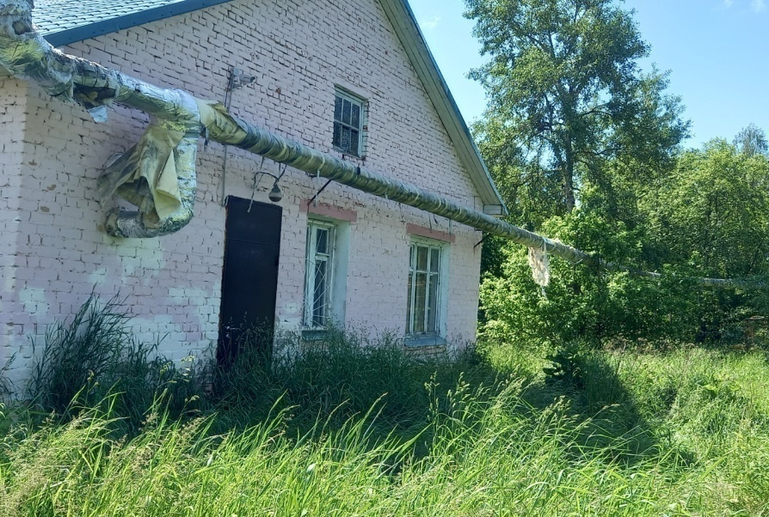
Администрация Тутаевского муниципального района
- Здание столовой
Адрес | Тутаевский район, д. Малахово, ул. Школьная, д. 3
Площадь объекта (кв. м.) | 219,3
Кадастровый номер Площадь земельного участка (кв. м) Кадастровый номер | 76:15:011801:221 183427 76:15:011823:222

Slide 17
Администрация Тутаевского муниципального района
- Скважина
Адрес | Тутаевский район, д. Малахово, ул. Юности, д. 8
Глубина объекта (м.) | 95
Кадастровый номер Площадь земельного участка (кв. м) Кадастровый номер | 76:15:011801:529 183427 76:15:011823:222

Slide 18
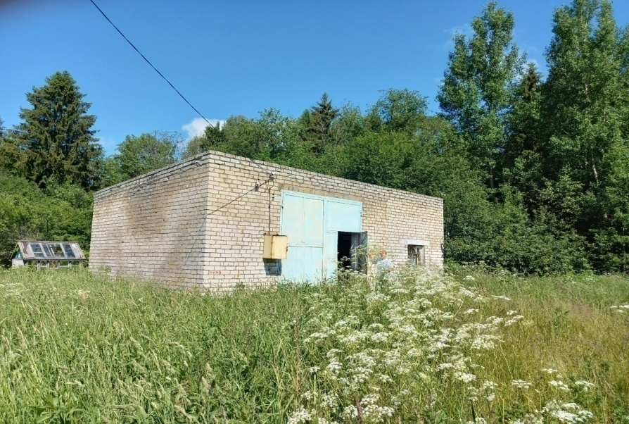
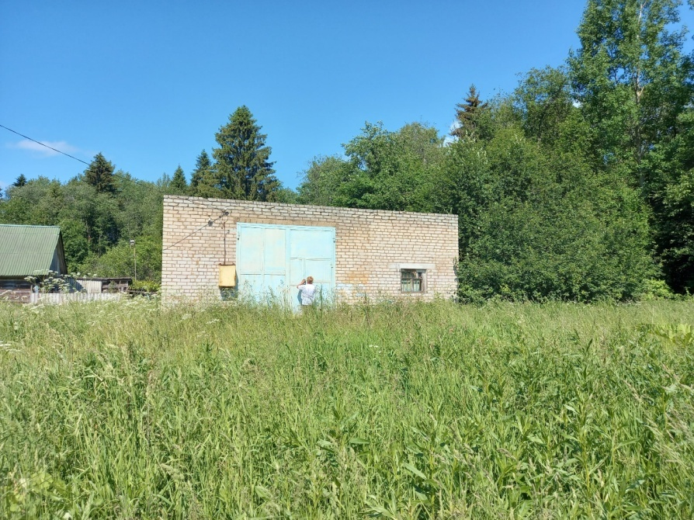
Администрация Тутаевского муниципального района
- Здание хозяйственного склада
Адрес | Тутаевский район, д. Малахово, ул. Юности, д. 8
Площадь объекта (кв.м.) | 50,6
Кадастровый номер Площадь земельного участка (кв. м) Кадастровый номер | 76:15:011801:234 183427 76:15:011823:222

Slide 19
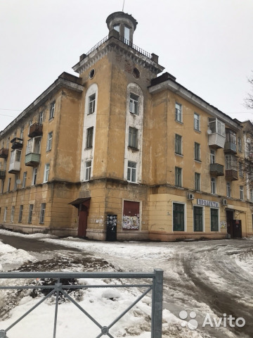
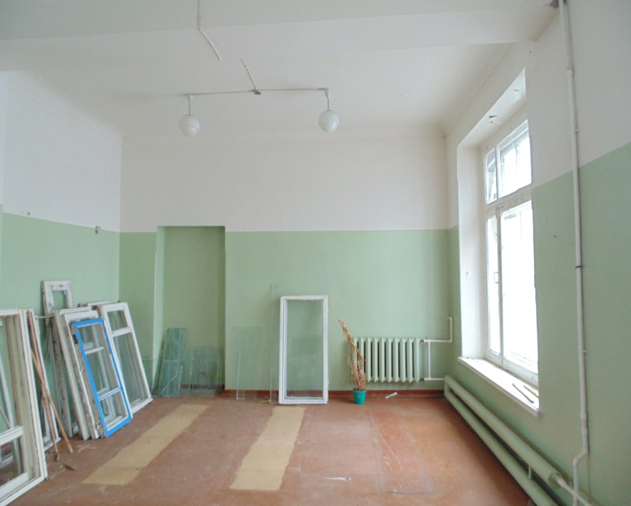
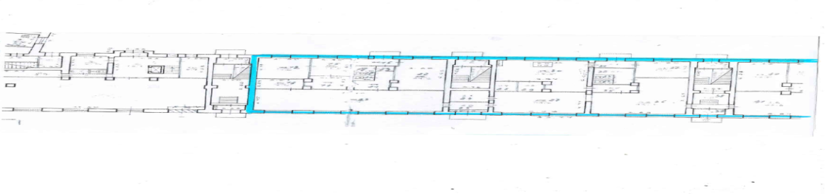
Администрация Тутаевского муниципального района
Объект 2.
Нежилые помещения
№№12-45 (II)
Адрес | Тутаевский район, п. Константиновский, ул. Победы, д. 6
Площадь объекта (кв. м) Кадастровый номер | 569,8 76:15:022301:2769
Краткое описание объекта не движимости Обременение – не имеется | Нежилые помещения №12-45, на 1–этаже с отдельным входом, наличие водопровода, канализации, центрального отопления, электричества

Slide 20
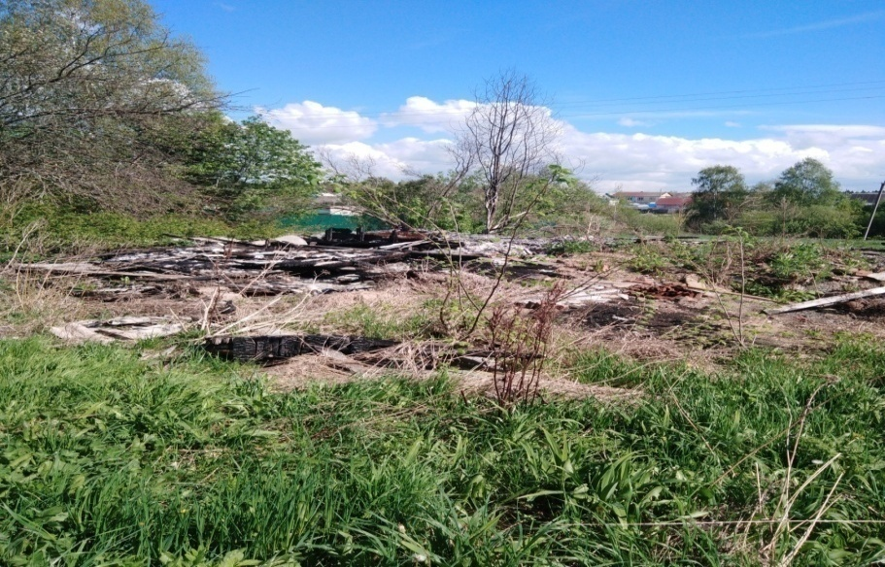
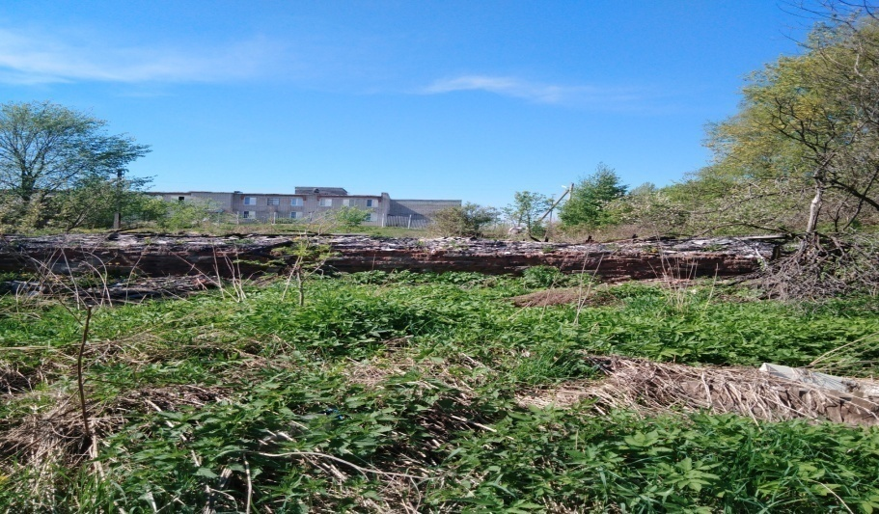
Администрация Тутаевского муниципального района
Объект 3.
Нежилое здание (дом Артемьевского ветеринарного участка)
Адрес | Тутаевский район, д. Емишево, ул. Центральная, д. 18
Площадь объекта (кв. м) Кадастровый номер | 50,8 76:15:020209:265
Площадь земельного участка (кв. м) Кадастровый номер | 860 76:15:020209:48

Slide 21
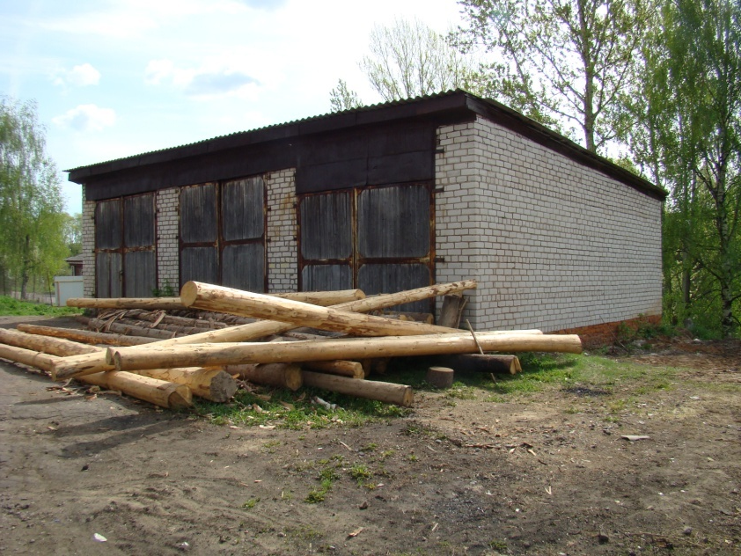
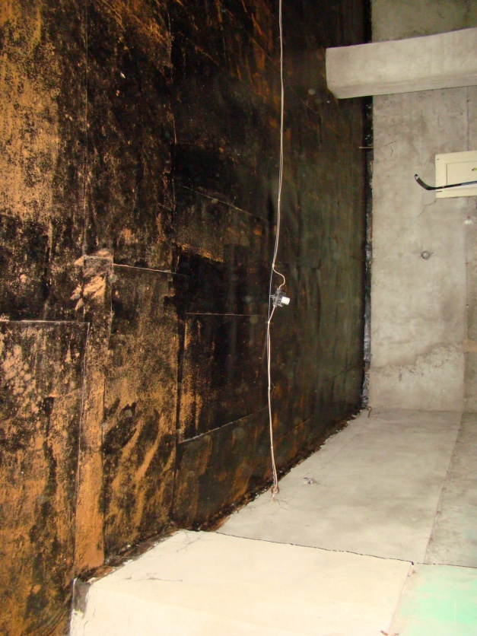
Администрация Тутаевского муниципального района
Объект 4.
Здание гаража
 | Адрес | г. Тутаев, ул. Ушакова, д. 54а
 | Площадь объекта (кв. м) Кадастровый номер | 98,5 76:21:010101:4387
 | Площадь земельного участка (кв. м) Кадастровый номер | 366 76:21:020225:70
 | Назначение | не используется

Slide 22
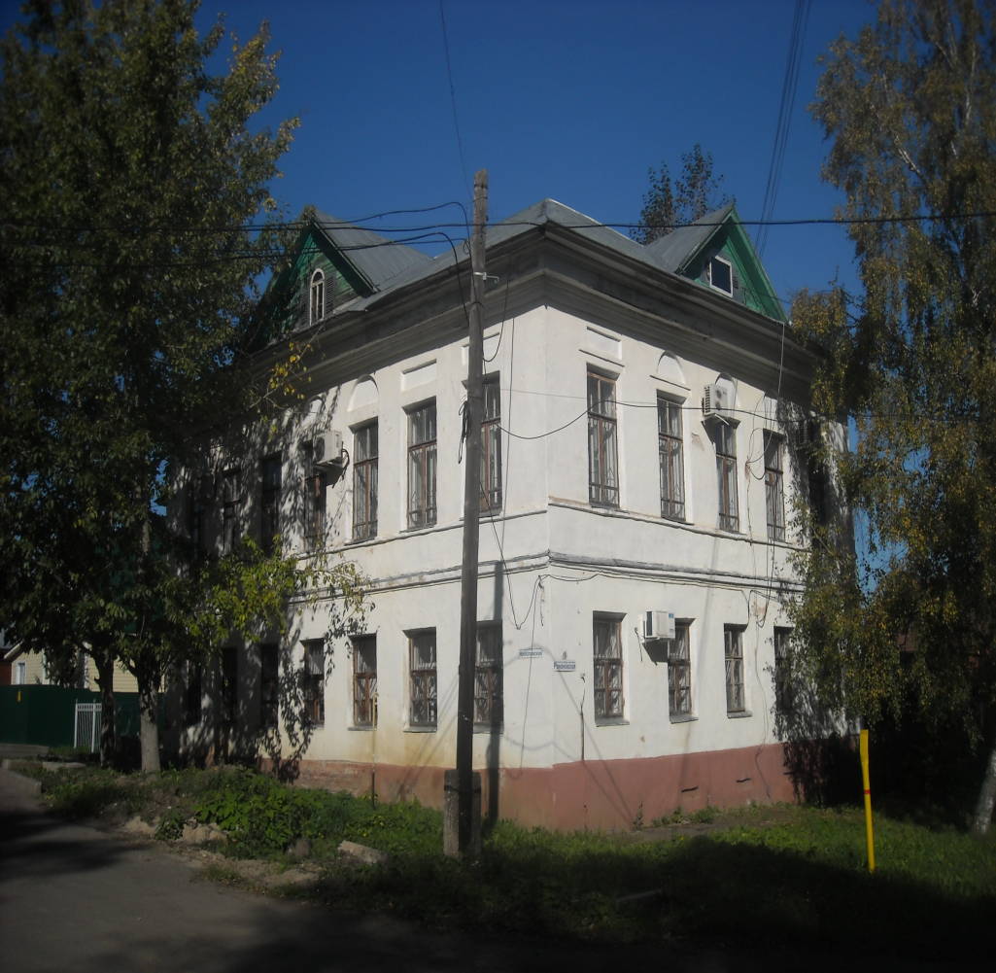
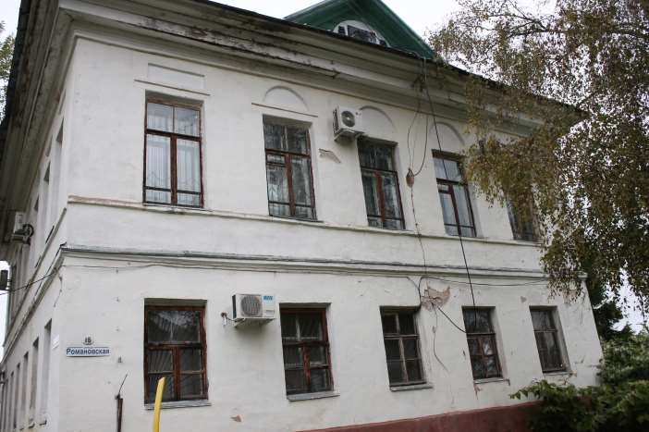
Администрация Тутаевского муниципального района
Объект 5.
Нежилое здание
 | Адрес | Г. Тутаев, ул. Романовская, д. 16
 | Площадь объекта (кв. м) Кадастровый номер | 265,9 76:21:010149:341
 | Площадь земельного участка (кв. м) Кадастровый номер | 583 76:21:010106:25
 | Назначение | Является объектом культурного наследия

Slide 23
Администрация Тутаевского муниципального района
Пояснительная записка к проекту прогнозного плана (программы) приватизации муниципального имущества, находящегося в собственности Тутаевского муниципального района на 2023 год
Имущественный комплекс, расположенный по адресу: Ярославская область, Тутаевский р-н, д. Малахово, состоящий из 17 объектов недвижимого имущества, земельного участка и движимого имушества, а именно:
нежилое здание, кадастровый номер: 76:15:011801:245, расположенное по адресу: Ярославская область, Тутаевский р-н, д. Малахово, ул. Юности, д. 11;
нежилое здание, кадастровый номер: 76:15:011801:222, расположенное по адресу: Ярославская область, Тутаевский р-н, д. Малахово, ул. Школьная, д. 2;
нежилое помещение I, кадастровый номер: 76:15:011801:250, расположенное по адресу: Ярославская область, Тутаевский р-н, д. Малахово, ул. Юности, д. 4;
нежилое помещение №2, кадастровый номер: 76:15:011801:251, расположенное по адресу: Ярославская область, Тутаевский р-н, д. Малахово, ул. Юности, д. 4;
нежилое здание, кадастровый номер: 76:15:011801:226, расположенное по адресу: Ярославская область, Тутаевский р-н, д. Малахово, ул. Юности, д. 5;
нежилое помещение №1, кадастровый номер: 76:15:011801:254, расположенное по адресу: Ярославская область, Тутаевский р-н, д. Малахово, ул. Юности, д. 6;
нежилое помещение №2, кадастровый номер: 76:15:011801:255, расположенное по адресу: Ярославская область, Тутаевский р-н, д. Малахово, ул. Юности, д. 6;
нежилое здание, кадастровый номер: 76:15:011801:235, расположенное по адресу: Ярославская область, Тутаевский р-н, д. Малахово, ул. Юности, д. 8;
нежилое здание, лит. А, кадастровый номер: 76:15:011801:220, расположенное по адресу: Ярославская область, Тутаевский р-н, д. Малахово, ул. Юности, д. 9;
здание бани, кадастровый номер: 76:15:011801:236, расположенное по адресу: Ярославская область, Тутаевский р-н, д. Малахово, ул. Юности, д. 8;
гараж, лит. Б, кадастровый номер: 76:15:011801:233, расположенное по адресу: Ярославская область, Тутаевский р-н, д. Малахово, ул. Юности, д. 8;
здание котельной, 1-этажное, лит. Л, кадастровый номер: 76:15:011801:224, расположенное по адресу: Ярославская область, Тутаевский р-н, д. Малахово, ул. Юности, д. 8;
нежилое здание, 1-этажное, лит. А, кадастровый номер: 76:15:011801:227, расположенное по адресу: Ярославская область, Тутаевский р-н, д. Малахово, ул. Школьная, д. 5;

Slide 24
Администрация Тутаевского муниципального района
здание скважины, кадастровый номер: 76:15:011801:241, расположенное по адресу: Ярославская область, Тутаевскир-н, д. Малахово, ул. Юности, д. 8;
здание столовой, кадастровый номер: 76:15:011801:221, расположенное по адресу: Ярославская область, Тутаевский р-н, д. Малахово, ул. Школьная, д. 3;
скважина, кадастровый номер: 76:15:010101:529, расположенная по адресу: Ярославская область, Тутаевский р-н, д. Малахово, ул. Юности, д. 8;
здание хозяйственного склада, кадастровый номер: 76:15:011801:234, расположенное по адресу: Ярославская область, р-н, д. Малахово, ул. Юности, д. 8,
Земельный участок, общей площадью 183 427 кв. м, кадастровый номер – 76:15:011823:222, категория земель – земли населенных пунктов. Все объекты недвижимого имущества и земельный участок являются собственностью Тутаевского муниципального района, право собственности зарегистрировано, что подтверждается выписками из ЕГРН. Данный имущественный комплекс не используется.
2. Нежилые помещения 1–го этажа с отдельным входом №№12-45, общей площадью 569,8 кв.м. расположенные по адресу: Ярославская обл., Тутаевский район, ул. Победы, д. 6, являются собственностью Тутаевского муниципального района. В настоящее время нежилые помещения пустуют и не используются более 5 лет. Право собственности Тутаевского муниципального района на нежилые помещения (кадастровый номер – 76:15:022301:2769) зарегистрировано, обременений (ограничений) не имеется.
3. Нежилое здание (дом Артемьевского ветеринарного участка), общей площадью 50,8 кв. м, кадастровый номер – 76:15:020209:265, расположенное по адресу: Ярославская область, Тутаевский район, д. Емишево, ул. Центральная, д. 18, является собственностью Тутаевского муниципального района на основании распоряжения Департамента имущественных и земельных отношений Ярославской области от 27.08.2019 №1282-р «О передаче имущества Ярославской области в собственность Тутаевского муниципального района Ярославской области», акта приема-передачи недвижимого имущества, являющегося собственностью Ярославской области в собственность Тутаевского муниципального района Ярославской области от 21.10.2019, постановления Администрации Тутаевского муниципального района от 18.12.2019 №907-п «О принятии имущества Ярославской области в собственность Тутаевского муниципального района», право собственности зарегистрировано. Вышеуказанное нежилое здание разрушено вследствие пожара, произошедшего в июле 2017 года. Земельный участок, общей площадью 860 кв. м, кадастровый номер – 76:15:020209:48, являются собственностью Тутаевского муниципального района, право собственности зарегистрировано.

Slide 25
Администрация Тутаевского муниципального района
4. Здание гаража, общей площадью 98,5 кв.м., кадастровый номер - 76:21:010101:4387, расположенное по адресу: Ярославская обл., г. Тутаев, ул. Ушакова, д. 54а, является собственностью Тутаевского муниципального района, право собственности зарегистрировано.
Существующих ограничений (обременений) не имеется. Здание гаража не используется с 2013 года. Земельный участок, площадью 366 кв. м, кадастровый номер 76:21:020225:70, является собственностью Тутаевского муниципального района, право собственности зарегистрировано.
5. Нежилое здание, общей площадью 265,9 кв. м, кадастровый номер – 76:21:010149:341, расположенное по адресу: Ярославская область, г. Тутаев, ул. Романовская, д. 16, является собственностью Тутаевского муниципального района Земельный участок, общей площадью 583 кв. м, кадастровый номер – 76:21:010106:25, являются собственностью Тутаевского муниципального района, право собственности зарегистрировано. Данное здание является объектом культурного наследия и включен в единый государственный реестр объектов культурного населения (памятников истории и культуры) народов Российской Федерации под названием «Особняк городской».
6. Реорганизация муниципального унитарного предприятия Тутаевского муниципального района «Горэлектросеть» в форме преобразования в акционерное общество принята Решением муниципального Совета Тутаевского муниципального района
№161-г от 24.11.2022.

Slide 26
Администрация Тутаевского муниципального района
СПАСИБО ЗА ВНИМАНИЕ!!!

